Slide 1
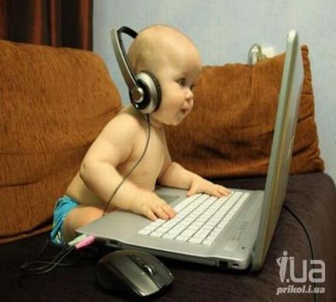
«Как уберечь ребенка от компьютерной зависимости»

Slide 2
Плюсы современной компьютеризации :
1) развитие у детей важнейших операций мышления: обобщения и классификации
2) улучшение памяти и внимания
3) развивают и детский интеллект, и зрительно-моторную координацию
4) Интернет предлагает образовательный и полезный опыт, делает содержание усваиваемого материала значимым и ярким, что не только ускоряет запоминание, но и делает его осмысленным и долговременным.
5) работа на нем обучает детей новому более простому способу получения и обработки информации.
Вывод:таким образом, тот интерес, который вызывают занятия на компьютере, лежит в основе формирования познавательной мотивации, множества интеллектуальных навыков.

Slide 3
Почему формируется компьютерная зависимость?
Первое и необходимое условие формирования любой зависимости – чувство внутренней тревоги и чувство неудовлетворенности. Есть два пути для выхода из состояния тревоги: человек либо становится агрессивным, либо стремиться «уйти». А уйти можно в алкоголизм, наркоманию, религиозные секты, наконец, в игру…
Второе условие формирования игровой зависимости – удовольствие.

Slide 4
В «группу риска» попадают:
1.Подростки, полагающие, что от них мало, что зависит в жизни. Необходимо воспитывать в детях ответственность, настойчивость, решительность.
2.Подростки с низкой самооценкой, которые с помощью игры стремятся самоутвердиться. Повышайте самооценку ребенка, чаще его хвалите, помогите быть успешным.
3.Подростки с высокой степенью внушаемости (т.е. готовностью подчиниться чужой воле), подростки, которым не хватает самостоятельности, решительности. Воспитывайте в ребенке самостоятельность, критичность к рекламе, поощряйте инициативу.

Slide 5
4.Если ребенок не контактен, у него мало друзей, часто бывает одинок. Такие дети часто компенсируют недостаток реального общения виртуальным. Таким детям необходима помощь в налаживании реальных отношений.
5.Дети, мечтающие стать лидерами, но так и не ставшие ими. Именно они могут сутками просиживать за компьютером, воображая себя властителями галактик. Им непременно необходимо помочь реализовать их потенциал: поддерживать любые их начинания, развивать их таланты и способности.

Slide 6
Признаки зависимости
увеличение интервала времени, проводимого за компьютером;
потеря интереса к происходящему вокруг,
нарушения сна,
часты резкие перепады настроения,

Slide 7
неадекватное поведение в ответ на предложение выключить компьютер - вплоть до скандала,
у ребенка практически нет реальных друзей, зато много виртуальных;
он не способен спланировать окончание сеанса работы или игры;
расходует (или требует) значительные суммы денег на постоянное обновление как программного обеспечения (в том числе игр), так и устройств компьютера;

Slide 8
ребенок вас обманывает, пропускает школу, чтобы посидеть за компьютером, стал хуже учиться, потерял интерес к школьным предметам;
во время игры подросток начинает разговаривать сам с собой или с персонажами игры так, будто они реальны;
ребенок становится более агрессивным;
трудно встает по утрам, в подавленном настроении, ощущает эмоциональный подъем только когда садиться за компьютер;
обсуждает компьютерные проблемы со всеми, хотя бы немного сведущими в этой области людьми.

Slide 9
Как уберечь ребёнка
от компьютерной зависимости?
Уберечь детей от интернет-зависимости можно, если выполнить несколько простых условий.
Важный момент: эти условия должны выполняться еще до того момента, как ваш ребенок впервые сел за компьютер, а не тогда, когда его уже из сети не вытащить за уши.
1. Находите время для общения с ребенком. Важно, чтобы в семье была доверительная атмосфера. Когда родители сажают своего ребенка за клавиатуру, чтобы он не мешал им заниматься своими делами – они сами распахивают дверь для зависимости.

Slide 10
2. Будьте для ребенка проводником в интернет, а не наоборот. Родители должны быть немного впереди собственного ребенка в области освоения интернета. Нужно самим показать ребенку все возможности сети - и не только игры и социальные сети.

Slide 11
3. Знайте, чем занимается ваш ребенок в сети. Важно не шпионить за под-ростком – он должен иметь право на неприкосновенность личной переписки. Добавьте ребенка в друзья в социальных сетях и поддерживайте общение на просторах интернета. Заодно будете в курсе того, с кем он общается.

Slide 12
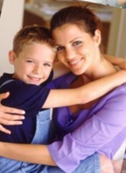
4. Позаботьтесь о досуге ребенка. Если у подростка много интересов и хобби: книги, спорт, музыка, коллекционирование – у него не будет много времени для бесцельного блуждания по сети, да и мотивации использовать интернет в полезных целях будет значительно больше.

Slide 13
Интернет сам по себе – ни добро, ни зло. Это всего лишь неотъемлемая часть окружающего мира, который становится все более и более цифровым

